Slide 1
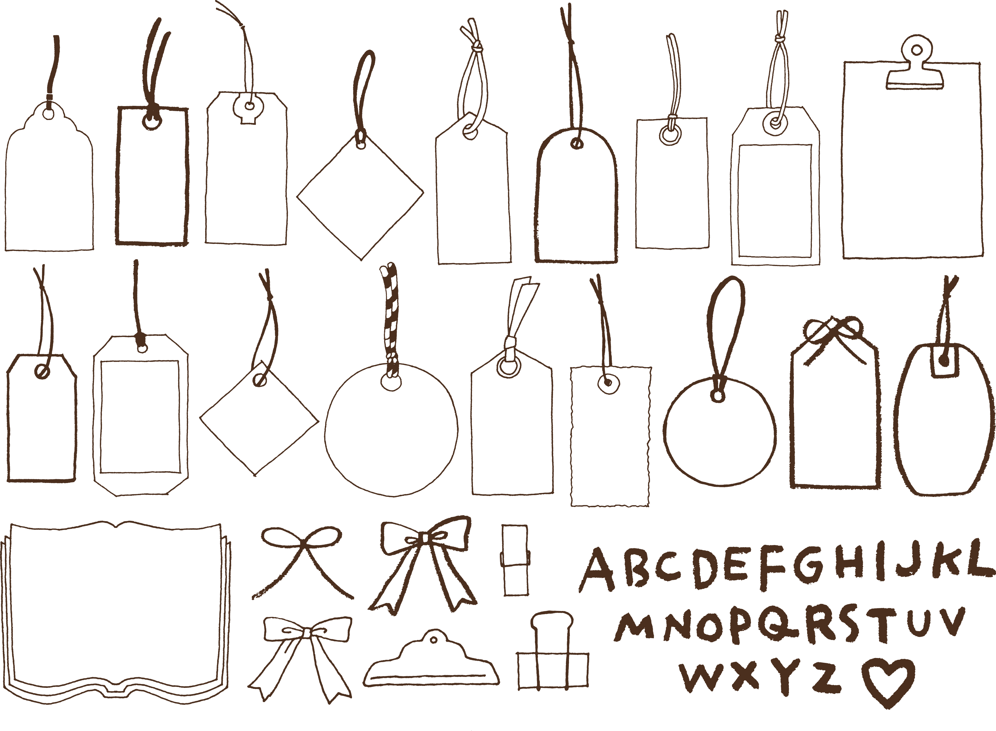


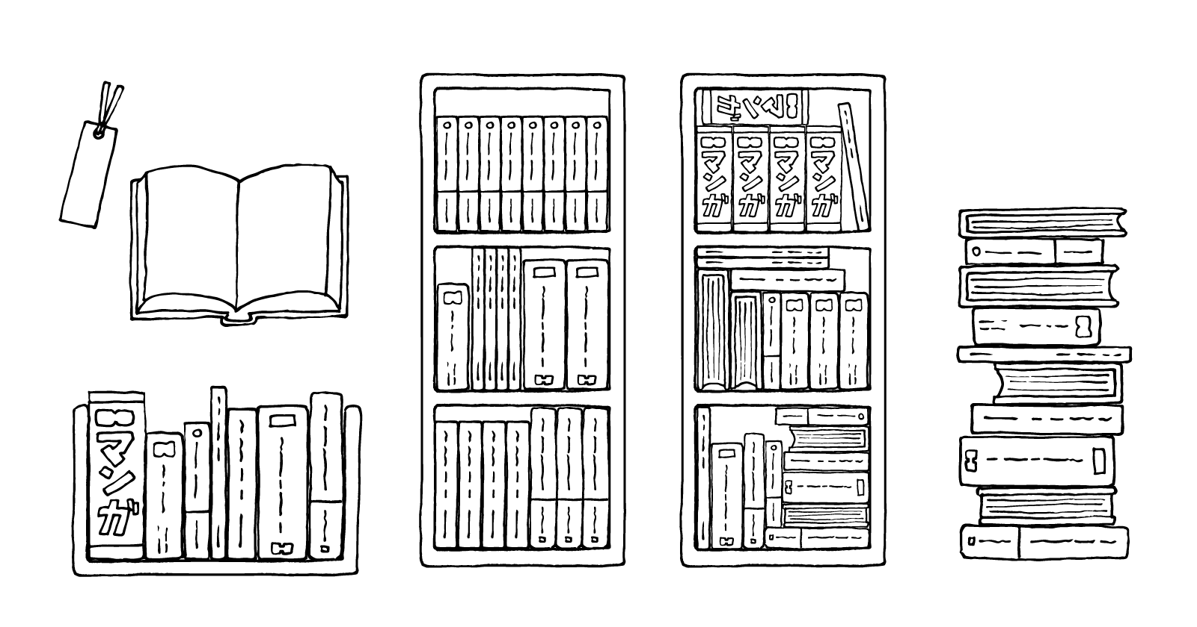
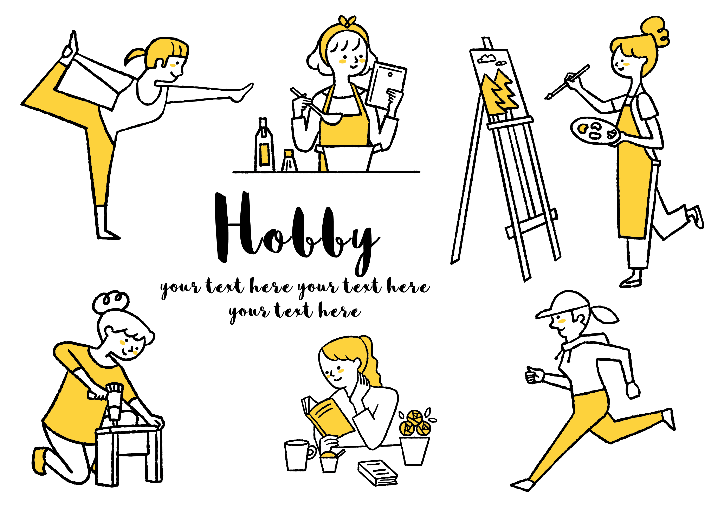

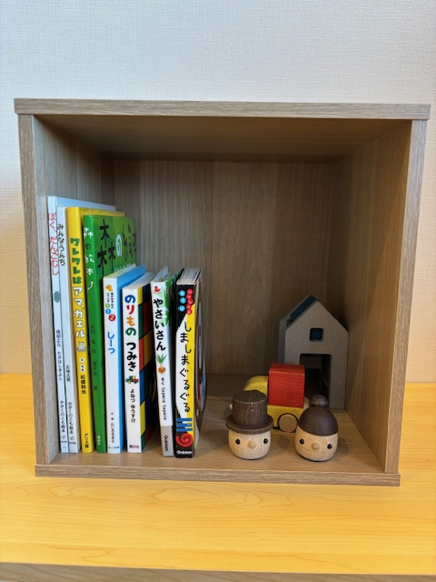
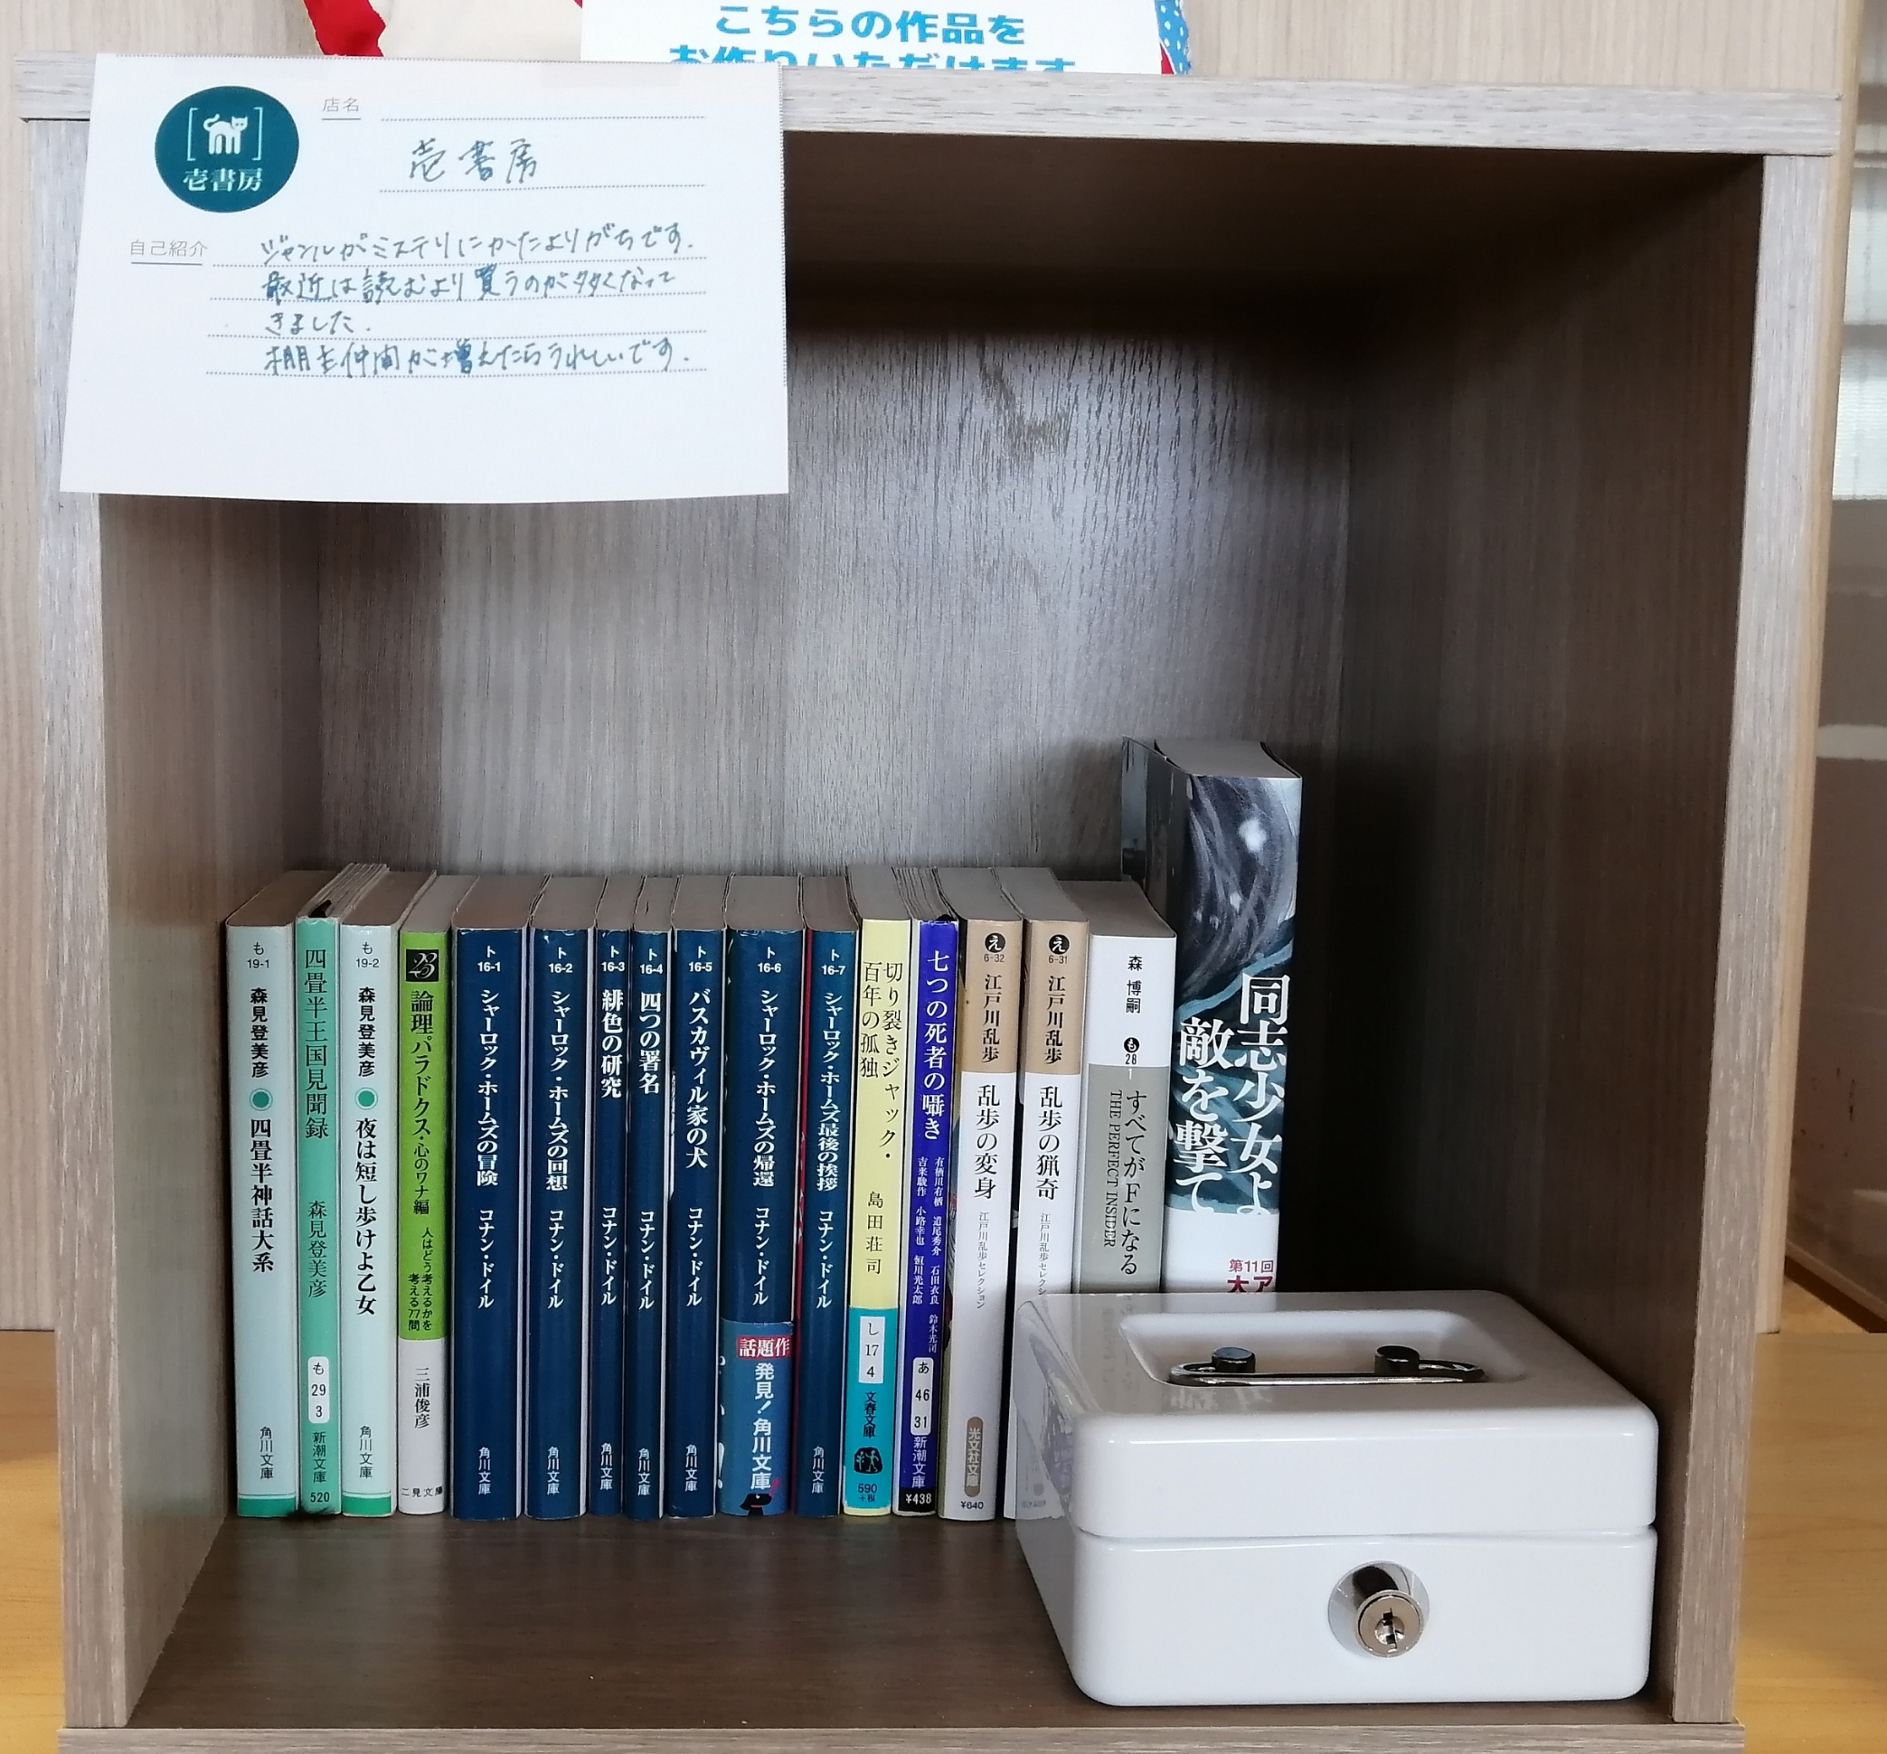
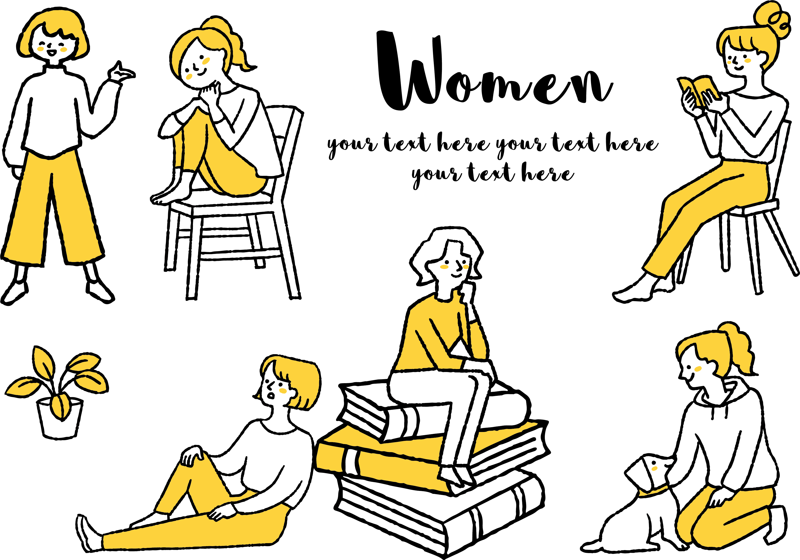

シェア型本棚はじめました
“理想の本棚”作ってみませんか？シェア型本棚開始！
シェア型本棚とは
シェア型本棚とは、設置スペースを区画ごとに利用者へ貸し出し、各自が選んだ本を並べて販売するしくみです。
誰でも自由に自分のお店をつくることができます。
場所を共有し好みの本を通じて人とつながる、新しい「好き」を見つける小規模で個性豊かな空間づくりの手法です。
龍ヶ崎市多世代交流センターRINKでのシェア型本棚
RINKのシェア型本棚は本だけでなく、雑貨や小物などの自主制作物も自由に並べられる“ちいさなお店”です。
自分の世界観を棚いっぱいに表現でき、訪れた人との新しい出会いや交流が生まれます。
ものづくりや発信に挑戦したい方にぴったりの、気軽に始められる場です。
入会費・賃料※すべて税込み価格です。
①入会金（棚の準備、クリップ等小物代）：500円
+集金箱を使用する場合は別途500円
②賃料：1ヶ月：2,000円 3ヶ月：5,500円 6ヵ月：11,000円
まとめて支払いをすると割引になります！
枠線はトル
解約は２週間以上前に申請をお願いします。
また、管理人の判断で更新をお断りする場合もございます。自動更新はいたしません。
※入会金と賃料の支払いは申請時になります。（前払い）。
特典！
キッチンスタジオ2時間無料券
特典！
棚主として契約いただい方には、2時間分の無料チケットをお配りします。
気軽なお茶会にいかがでしょうか！
実施検討中…【棚主会】 ある程度の人数が集まりましたら開催いたします。ただいま企画中です。
陳列品の売上について
金銭の授受は棚主様と購入者の間で行われます。
加盟店申請済みのQRコードをお持ちの方は棚内に掲示をおねがいします。
集金箱を使用する棚主様には設置料（500円）をお支払いいただいたのち、集金箱のカギを貸与いたします。
金銭の引き取りはご自由に行うことができます。
入会申し込みのプロセス
受付にて利用申請書を提出してください。申し込み状況に応じて、RINK職員の選考後、結果をご連絡します。
→利用の詳細ルールは裏面へ

Slide 2

シェア型本棚利用にあたって
陳列できるアイテム
書籍（古書）がメインとなりますが、CDやレコード、DVDやビデオなどの音楽・映像メディアも可能です。
ご自分の制作物（ZINE等）、作品の陳列なども可能です。フリーマーケットのようなイメージです。
ただし、公序良俗に反するもの、RINK職員が不適切と判断したものに関しては陳列をお断りする場合もあります。（お子様まで広く利用していただくため）
陳列例
画像のように棚におさまるだけの書籍を陳列していただきます。
入会された棚主さまには、名刺大カードをお渡ししますので店名と簡単な自己紹介を記載ください。（独自のカードをお使いになってもかまいません）。
書籍に関しては値札もご提供しますので、書名や価格を書き込んで陳列アイテムにはさんでいただきます。
このほか、お好みで自作のPOPを置かれるなど工夫されるのも歓迎です。
加盟店申請済みの決済用QRコードをお持ちのかたは掲示することも可能です。
注意事項※詳しくは利用規約（受付にて配布）をお読みください
〇利用にあたって
本の売り上げで利益を追求する目的の方には参加をお勧めいたしかねます。
ご自分だけの「本屋」を開店するという経験、自分自身の表現やそこから広がる交流を楽しむための場所です。
どういう店名にして、どんな本を並べて、どんな特徴のある本屋さんにするかという楽しみ、そのお店をSNSなどでアピールしてお友だちや新たに出会う人たちとのコミュニケーションを図る楽しみ。そんな場として活かしてくださる方にぜひご参加いただきたいと思います。
〇本棚のマネジメントについて
棚の中の書籍など陳列アイテムの管理は、棚主様ご自身でお願い致します。時々販売状況を確認して補充や入れ替えをお願い致します。また、当店は棚の最上段も最下段も遜色なく見やすい構造になっているので、公平を期して最初に指定された棚の位置を変更していただくことはありません。
〇陳列アイテムの盗難や破損について
受付から見える箇所に棚を設置し、施設巡回等も行ってはおりますが、万一陳列アイテムが盗難・破損された場合の補償等は致しかねます。したがって高価で貴重な書籍等の販売はお控えください。
営業日・場所
営業時間： 9:00～21:00
（※RINK開館日と同じです。年末年始の休館日や保守点検臨時休館日をのぞく。）
場所：龍ケ崎市多世代交流センターRINK パブリックスペース中央
こんにちは。壱書房です。
“シェア型本棚の、「あくまでひとつ」の本屋になれるように”という意味をこめています。
仲間が増えたらうれしいです。

